Slide 1
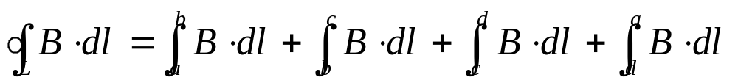
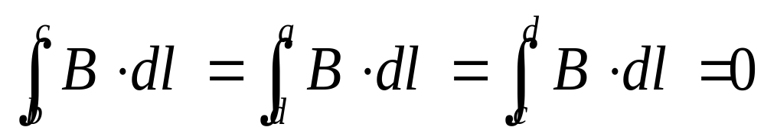
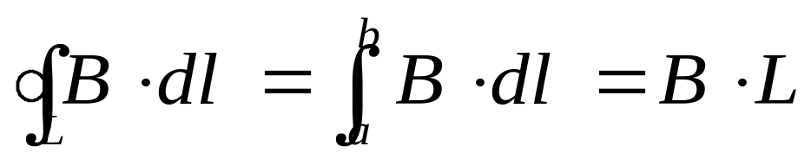
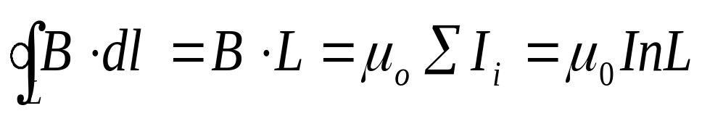
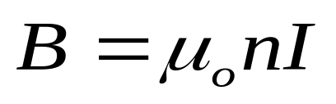
二 安培环路定理的应用
例1.求长直螺线管内的磁感应强度.设电流为I,单位长度的匝数为n.
解:
密绕的无限长螺旋管中间部分为均匀场 , 方向沿轴向, 外部磁感强度趋于零 ，取回路L 。
I
B
a
b
由安培环路定理：
d
L
c
长载流螺线管内部磁场处处相等 , 外部为零.

Slide 2



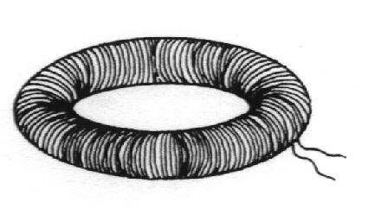

例2 求载流螺绕环内的磁场
解 （1） 对称性分析：环内 线为同心圆，环外 为零.

Slide 3
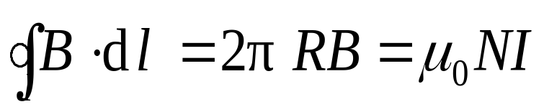
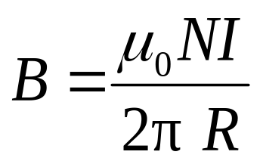

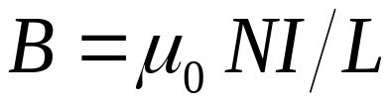

（2）选回路
令
当 时，螺绕环内可视为均匀场 .

Slide 4





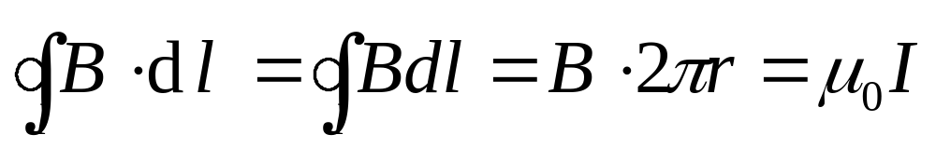

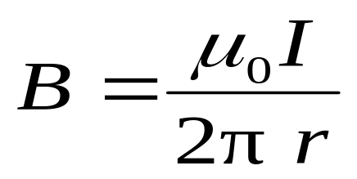

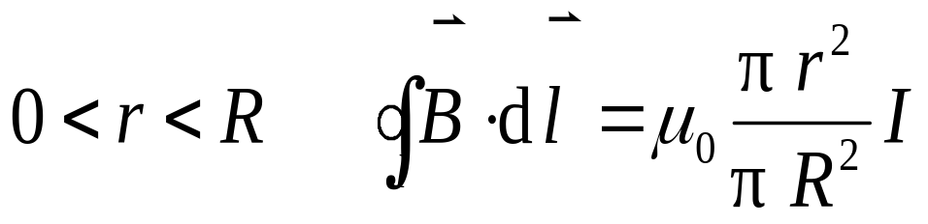
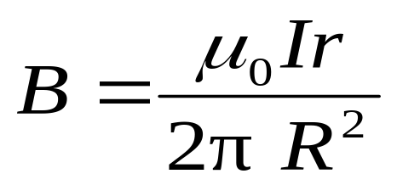
例3 无限长载流圆柱体的
磁场
解 （1）对称性分析
（2）
.

Slide 5


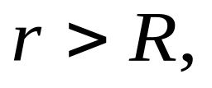
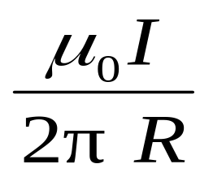



的方向与 成右螺旋

Slide 6






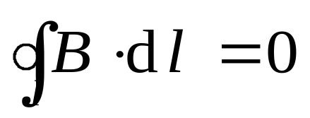
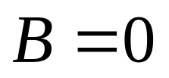
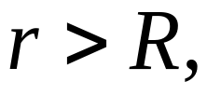
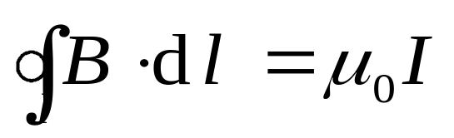
例4 无限长载流圆柱面的磁场
解

Slide 7
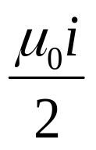

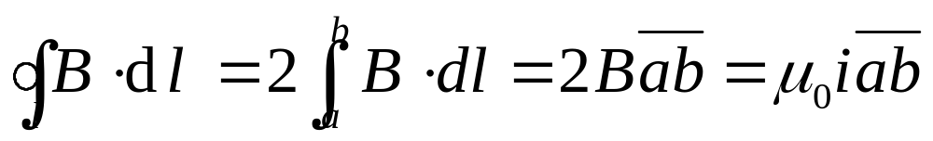
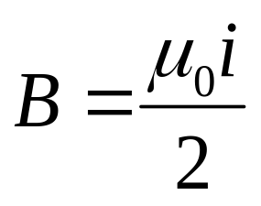
例5 无限大均匀带电(线密度为i)平面的磁场
d
c
a
b
解

Slide 8
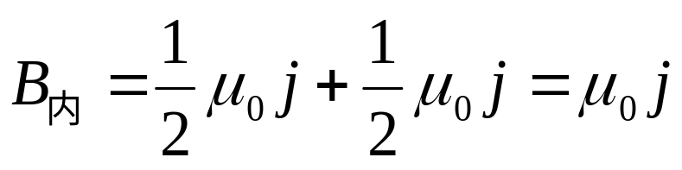
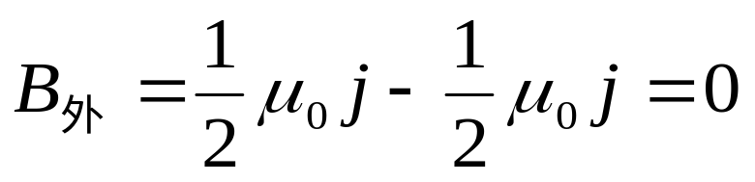
dB₁
dB
P
d
c
两侧为均匀磁场，
与离板的距离无关
dB₂
• • • • • • • • • • • • • • • • • •
o
a
L
b
讨论：
两无限大平行载流平面，电流密度为j，求两平面之间和之外空间的磁感强度
•
×
×
×
×
•

Slide 9
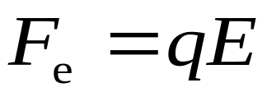





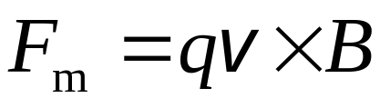


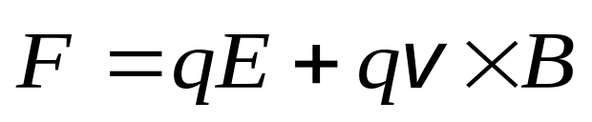
§7—5 带电粒子在电场和磁场中运动
一 带电粒子在电场和磁场中所受的力
电场力
磁场力（洛伦兹力）
+
运动电荷在电场和磁场中受的力

Slide 10
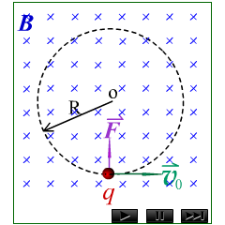
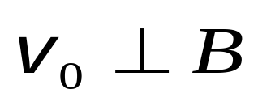
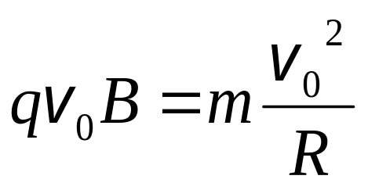
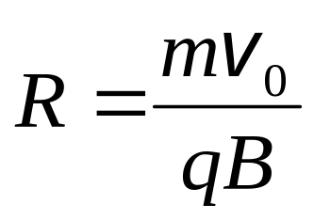
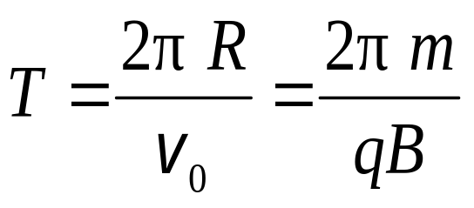
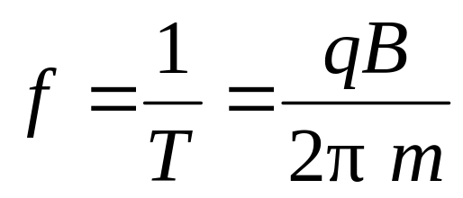
二 带电粒子在磁场中运动举例
1 回旋半径和回旋频率

Slide 11


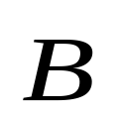
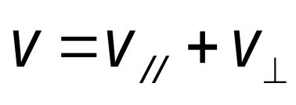
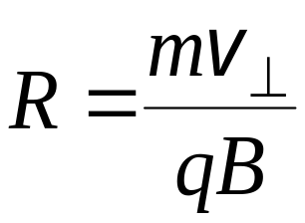
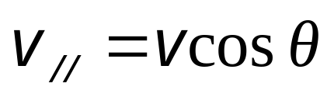
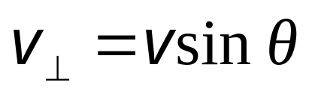
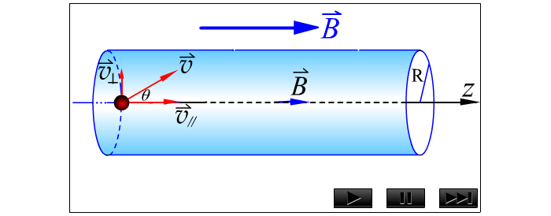
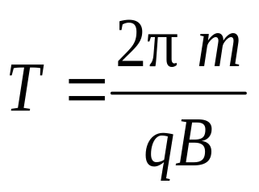
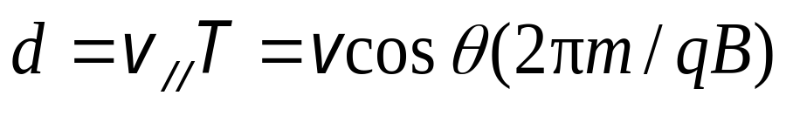
2 磁聚焦
洛伦兹力
（洛伦兹力不做功）
与 不垂直
螺距

Slide 12
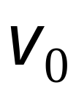

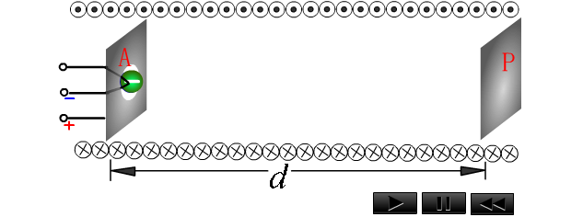
磁聚焦 在均匀磁场中点 A 发射一束初速度相差不大的带电粒子, 它们的
与 之间的夹角 不同 , 但都较小,这些粒子沿半径不同的螺旋线运动, 因螺距近似相等, 相交于屏上同一点, 此现象称为磁聚焦 .
应用
电子光学 , 电子显微镜等 .

Slide 13
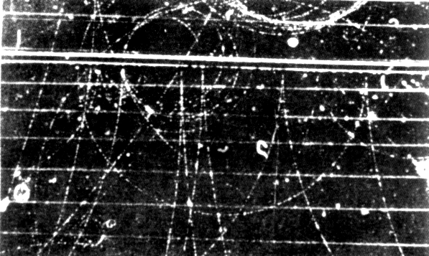
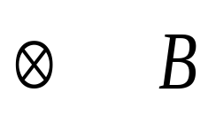
3 电子的反粒子 电子偶
显示正电子存在的云室照片及其摹描图
1930年狄拉克预言自然界存在正电子
正电子
电子
铝板

Slide 14
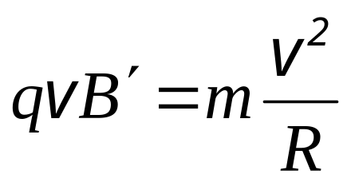

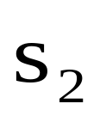
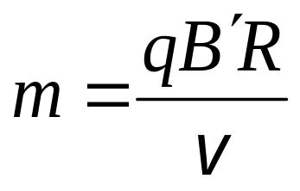


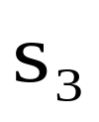
三 带电粒子在电场和磁场中运动举例
1 质谱仪
速度选择器
.
.
.
.
.
.
-
.
.
.
+
照相底片
.
.
.
.
.
.
.
.
.
.
.
.
.
.
.
.
.
.
.
.
72
73
74
76
70
.
.
.
.
.
.
.
.
.
.
.
.
.
.
.
.
.
.
.
.
.
.
.
.
.
.
.
.
.
.
.
.
.
.
.
.
.
.
质谱仪的示意图
锗的质谱

Slide 15
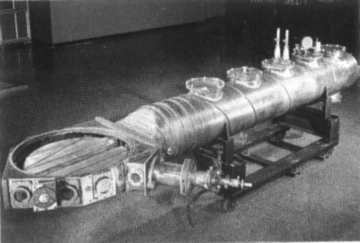
2 回旋加速器
1932年劳伦斯研制第一台回旋加速器的D型室.
此加速器可将质子和氘核加速到1 MeV的能量，为此1939年劳伦斯获诺贝尔物理学奖.

Slide 16






频率与半径无关
N
N
~
O
到半圆盒边缘时
B
S
回旋加速器原理图

Slide 17

我国于1994年建成的第一台强流质子加速器 ，可产生数十种中短寿命放射性同位素 .

Slide 18

3 霍耳效应

Slide 19
















霍耳电压
+ + + + +
+
I
- - - - -
霍耳系数

Slide 20






霍耳效应的应用
（1）判断半导体的类型
+
-
+ + +
- - -
I
I
-
+
- - -
+ + +
-
+
P 型半导体
N 型半导体
（2）测量磁场
霍耳电压

Slide 21
















量子霍尔效应（1980年）
霍耳电阻

Slide 22






例 有一回旋加 速器，他 的交变 电压的 频率为 ，半圆形电极的半径为0.532m . 问 加速氘核所需的磁感应强度为多大？氘核所能达到的最大动能为多大？其最大速率有多大？（已知氘核的质量为 ，电荷为 ）.
解 由粒子的回旋频率公式，可得

Slide 23















§7-8 载流导线在磁场中所受力
一 安培力
洛伦兹力
S
安培力

Slide 24









有限长载流导线所受的安培力

Slide 25






例 1 如图一通有电流 的闭合回路放在磁感应强度为 的均匀磁场中，回路平面与磁感强度 垂直 .回路由
直导线 AB 和半径为
的圆弧导线 BCA 组成 ，
电流为顺时针方向,
求磁场作用于闭合
导线的力.
C
B
A
o

Slide 26







解
根据对称性分析
C
B
A
o

Slide 27






因
C
由于
B
A
故
o

Slide 28





例 2 求如图不规则的平面载流导线在均匀磁场中所受的力，已知 和 .
P
解 取一段电流元
L

Slide 29



P
L
结论 任意平面载流导线在均匀磁场中所受的力 , 与其始点和终点相同的载流直导线所受的磁场力相同.

Slide 30






无限长平行电流间的相互作用
I₁
I₂
a
B₁
dF₁₂
dF₂₁
dl₁
dl₂
单位长度受力：
B₂
同向，吸引
反向，排斥

Slide 31



国际单位制中电流强度单位：“安培”的定义
设： a=1（m）
I₁=I₂
I₁
I₂
a
单位长度导线受到的磁力：
定义： I₁=I₂ =1（A）
可得：
F₁₂
F₂₁
两平行长直导线相距1m，通过大小相等的电流，若它们之间单位长度导线受到的磁场力是2×10⁻⁷N·m⁻¹时，两导线中通过的电流定义为“1安培”。

Slide 32



§7—9 磁场中的磁介质
一 磁介质及其分类
磁场使处于场中的介质磁化，磁化了的
磁介质对场有影响。
设：真空时磁感强度
放入磁介质，附加磁感强度
总场

Slide 33






总场
>
顺磁质
弱磁性物质
<
抗磁质
>>
铁磁质 —
强磁性物质
顺磁质
抗磁质
分子磁矩：
轨道角动量对应的磁矩
自旋角动量对应的磁矩
分子电流：
每个分子等效一个圆电流
I

